Slide 1
第五次作业
封煜佳
13851880833
mf0932012@software.nju.edu.cn

Slide 2
Chapter 4.1
5. 分别 delete 50 ,40 in the following 3阶B-树.
50
30
60
80
20
40
55
70
95

Slide 3
Chapter 4.1
5.1 删除50
a
55
55
50
30
60
80
30
80
30
60
80
20
40
70
95
20
40
60
70
95
20
40
55
70
95
b
40
40
60
30
60
80
60
80
40
80
20
55
70
95
20
30
55
70
95
20
30
55
70
95

Slide 4
Chapter 4.1
5.2 删除40
50
30
60
80
20
40
55
70
95
50
50
60
30
60
80
60
80
50
80
20
55
70
95
20
30
55
70
95
20
30
55
70
95

Slide 5
Chapter 4.1
6. 分别画出插入65, 15, 40, 30后的3阶B-树。
55
45
80
90
25
35
50
60
70
85
95

Slide 6
Chapter 4.1
6.1 插入65
55
45
80
90
25
35
50
60
70
85
95
55
55
55
80
45
80
90
45
65
80
90
45
65
90
25
35
50
60
65
70
85
95
25
35
50
60
70
85
95
25
35
50
60
70
85
95

Slide 7
Chapter 4.1
6.1 插入15
55
45
80
90
25
35
50
60
70
85
95
55
55
45
80
90
25
45
80
90
15
25
35
50
60
70
85
95
15
35
50
60
70
85
95

Slide 8
Chapter 4.1
6.1 插入40
55
45
80
90
25
35
50
60
70
85
95
55
55
45
80
90
35
45
80
90
15
35
40
50
60
70
85
95
15
40
50
60
70
85
95

Slide 9
Chapter 4.1
6.1 插入30
55
45
80
90
25
35
50
60
70
85
95
55
55
45
80
90
30
45
80
90
25
30
35
50
60
70
85
95
25
35
50
60
70
85
95

Slide 10
Chapter 5
1. Given input { 4371, 1323, 6173, 4199, 4344, 9679, 1989 }and a hash function h( x ) = x (mod 10), show the resulting:
a. Separate chaining hash table.
b. Hash table using linear probing.
c. Hash table using quadratic probing.
d. Hash table with second hash function h2 (x) = 7- (x mod 7).
给定输入{ 4371，1323，6173，4199，4344，9679，1989 }
哈希函数为 h(x) = x mod 10, 指出下列结果：
  a.分离链接散列表；
  b.使用线性探测的开放定址散列表；
  c.使用平方探测的开放定址散列表；
  d.第二个散列函数为h2(x)=7-(x mod 7)开放定址散列表。

Slide 11
Chapter 5
1.a 分离链接散列表
{ 4371, 1323, 6173, 4199, 4344, 9679, 1989 }
0
1
4371
^
2
3
6173
1323
^
4
4344
^
5
6
7
8
9
1989
9679
4199
^

Slide 12
Chapter 5
1.b使用线性探测的开放定址散列表
{ 4371, 1323, 6173, 4199, 4344, 9679, 1989 }
0
4371 mod 10 = 1
0
9679
1323 mod 10 = 3
1
1
4371
6173 mod 10 = 3
collision (3+1) mod 10 = 4
2
2
1989
3
3
1323
4199 mod 10 = 9
4
4
6173
4344 mod 10 = 4
collision (4+1) mod 10 = 5
5
5
4344
6
6
9679 mod 10 = 9
collision (9+1) mod 10 = 0
7
7
8
1989 mod 10 = 9
collision (9+1) mod 10 = 0
collision (9+2) mod 10 = 1
collision (9+3) mod 10 = 2
8
9
9
4199

Slide 13
Chapter 5
1.c 使用平方探测的开放定址散列表
{ 4371, 1323, 6173, 4199, 4344, 9679, 1989 }
0
4371 mod 10 = 1
0
9679
1323 mod 10 = 3
1
1
4371
6173 mod 10 = 3
collision (3+1²) mod 10 = 4
2
2
3
3
1323
4199 mod 10 = 9
4
4
6173
4344 mod 10 = 4
collision (4+1²) mod 10 = 5
5
5
4344
6
6
9679 mod 10 = 9
collision (9+1) mod 10 = 0
7
7
8
1989
1989 mod 10 = 9
collision (9+1²) mod 10 = 0
collision (9+2²) mod 10 = 3
collision (9+3²) mod 10 = 8
8
9
9
4199

Slide 14
Chapter 5
1.d 第二个散列函数为h2(x)=7-(x mod 7)开放定址散列表。
{ 4371, 1323, 6173, 4199, 4344, 9679, 1989 }
4371 mod 10 = 1
0
1323 mod 10 = 3
0
6173 mod 10 = 3
collision (3+ h₂(6173)) mod 10 = 4
1
1
4371
2
4199 mod 10 = 9
2
3
4344 mod 10 = 4
collision (4+ h₂(4344)) mod 10 = 7
3
1323
4
4
6173
9679 mod 10 = 9
collision (9+ h₂(9679)) mod 10 = 1
collision (9+ 2*h₂(9679)) mod 10 = 3
collision (9+ 3*h₂(9679)) mod 10 = 5
5
5
9679
6
6
7
1989 mod 10 = 9
collision (9+ h₂(1989)) mod 10 = 5
collision (9+ 2*h₂(1989)) mod 10 = 1
…
collision (9+ 5*h₂(1989)) mod 10 = 9
7
4344
8
8
9
9
4199

Slide 15
Chapter 5
1.d
再散列
新的表长为原表大小两倍后的第一个质数，该问题中为23。
新的hash函数为 h(x) = x mod 23
4371 mod 23 = 1
1323 mod 23 = 12
6173 mod 23 = 9
4199 mod 23 = 13
4344 mod 23 = 20
9679 mod 23 = 19
1989 mod 23 = 11
0
12
1323
1
4371
13
4199
2
14
3
15
4
16
5
17
6
18
7
19
9679
8
20
4344
9
6173
21
10
22
11
1989

Slide 16
Chapter 5
2. 设散列表为HT[13]，散列函数为
H(key) = key % 13 。用线性开地址法解决冲突，对下列关键码序列 12,23,45,57,20,03,78,31,15,36 ：
1) 画出其散列表。
2）计算等概率下搜索成功的平均搜索长度。
3）如果采用链表散列解决冲突，画出该链表。

Slide 17
Chapter 5
{12,23,45,57,20,03,78,31,15,36}
0
78
1
1
2. 1 画出其散列表
2
15
1
3
3
1
2.2计算等概率下搜索成功的平均搜索长度
(1+1+1+1+1+1+4+1+2+1)/10=1.4
4
5
57
1
6
45
1
7
20
1
8
31
4
9
10
23
1
11
36
2
12
12
1

Slide 18
Chapter 5
2. 3如果采用链表散列解决冲突，画出该链表
{12,23,45,57,20,03,78,31,15,36}
0
78
^
1
2
15
^
3
3
^
4
5
31
57
^
6
45
^
7
20
^
8
9
10
36
23
11
12
12
^

Slide 19
Chapter 6
统考题:
8. 已知关键字序列 5,8,12,19,28,20,15,22 是最小根堆(最小堆), 插入关键字3,调整后得到的小根堆是 A
A. 3, 5, 12, 8, 28, 20, 15, 22, 19 B. 3, 5, 12, 19, 20, 15, 22, 8, 28
C. 3, 8, 12, 5, 20, 15, 22, 28, 19 D. 3, 12, 5, 8, 28, 20, 15, 22, 19
5
5
5
5
3
8
12
8
12
8
12
3
12
5
12
19
28
20
15
19
28
20
15
3
28
20
15
8
28
20
15
8
28
20
15
22
22
3
22
19
22
19
22
19

Slide 20
Chapter 6
1.a Show the result of inserting 10, 12, 1, 14, 6, 5, 8, 15, 3, 9, 7, 4, 11, 13, and 2,one at a time, into an initially empty binary heap.
b. Show the result of using the linear-time algorithm to build a binary heap using the same input.
1.a 写出一次一个地将10、12、1、14、6、5、8、15、3、9、7、4、11、13和2插入到一个初始为空的二叉堆中的结果。
b.写出使用相同的输入通过线性时间算法建立一个二叉堆的结果。

Slide 21
Chapter 6
1.a 写出一次一个地将10,12,1,14,6,5,8,15,3,9,7,4,11,13和2插入到一个初始为空的二叉堆中的结果。
10
10
1
10
1
1
1
1
1
1
12
12
10
12
1
12
10
12
6
10
10
6
6
10
5
6
5
14
14
14
6
12
14
14
12
12
5
10
14
12
10
8
1
1
1
1
1
1
1
1
6
5
6
6
3
5
5
5
3
3
5
5
3
3
5
5
14
12
10
8
14
3
6
12
12
12
10
10
10
8
8
8
6
6
12
9
10
10
8
8
6
6
9
7
10
10
8
8
15
15
15
15
3
14
14
15
15
14
14
9
12
15
15
14
14
12
12
7
9
1
1
1
1
1
3
3
3
5
5
4
3
4
3
4
6
6
6
7
7
7
10
4
5
8
8
8
6
7
5
8
6
7
5
8
15
15
15
14
14
14
12
12
12
9
9
9
4
10
10
15
14
12
9
10
11
15
14
12
9
10
11
13

Slide 22
Chapter 6
1.a
1
1
1
3
3
3
4
4
2
6
6
6
7
7
7
5
5
5
8
2
4
15
15
15
14
14
14
12
12
12
9
9
9
10
10
10
11
11
11
13
13
13
2
8
8

Slide 23
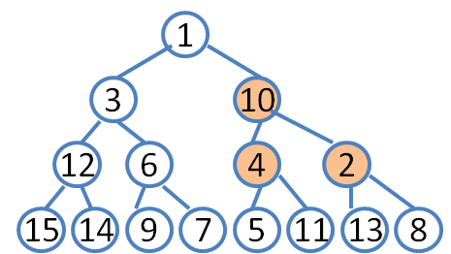
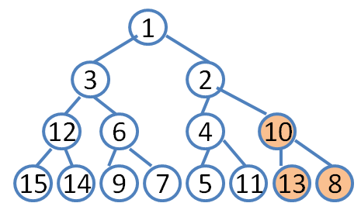
Chapter 6
1.b.写出使用相同的输入通过线性时间算法建立一个二叉堆的结果。 {10,12,1,14,6,5,8,15,3,9,7,4,11,13,2}
10
10
10
12
1
12
1
12
1
14
6
5
8
14
6
5
2
14
6
4
2
15
3
9
7
4
11
13
2
15
3
9
7
4
11
13
8
15
3
9
7
5
11
13
8
10
10
12
1
3
1
3
6
4
2
12
6
4
2
15
14
9
7
5
11
13
8
15
14
9
7
5
11
13
8
1
3
2
12
6
4
8
15
14
9
7
5
11
13
10

Slide 24
Chapter 6
2 . Show the result of performing three deleteMin operations in
the heap of the previous exercise.
写出对应上面练习中堆执行3次deleteMin操作的结果
a. 对6.1.a的结果做三次delete Min操作
b.对6.1.b的结果做三次delete Min操作

Slide 25
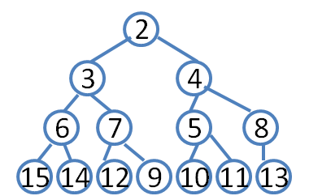
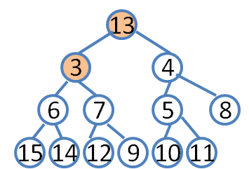
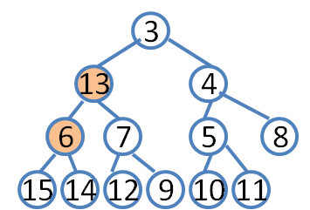
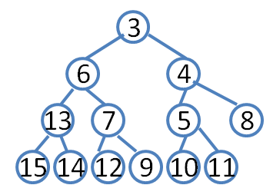
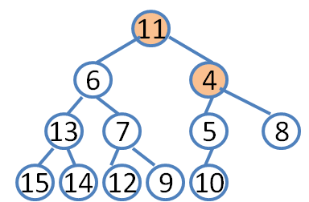
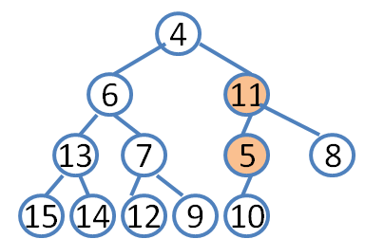
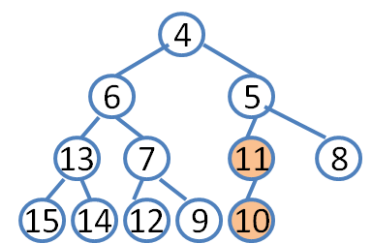
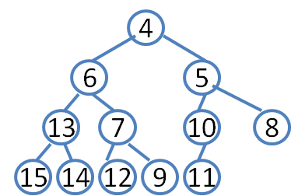
Chapter 6
2.a 对6.1.a的结果做三次delete Min操作
1
Delete 1
8
2
3
2
3
2
3
8
6
7
5
4
6
7
5
4
6
7
5
4
15
14
12
9
10
11
13
8
15
14
12
9
10
11
13
15
14
12
9
10
11
13
Delete 2
Delete 3

Slide 26
Chapter 6
2.b 对6.1.b的结果做三次delete Min操作
1
Delete 1
2
3
2
3
4
12
6
4
8
12
6
5
8
15
14
9
7
5
11
13
10
15
14
9
7
10
11
13
Delete 2
3
Delete 3
4
6
4
6
5
12
7
5
8
12
7
10
8
15
14
9
13
10
11
15
14
9
13
11

Slide 27
Chapter 6
3.判别以下序列是否是堆？如果不是，将它调整为堆。
1) { 100, 86, 48, 73, 35, 39, 42, 57, 66, 21 }
2) { 12, 70, 33, 65, 24, 56, 48, 92, 86, 33 }
3) { 103, 97, 56, 38, 66, 23, 42, 12, 30, 52, 06, 20 }
4) { 05, 56, 20, 23, 40, 38, 29, 61, 35, 76, 28, 100 }

Slide 28
Chapter 6
3.1 { 100, 86, 48, 73, 35, 39, 42, 57, 66, 21 } 是最大堆
100
86
48
73
35
39
42
57
66
21

Slide 29
Chapter 6
3.2 { 12, 70, 33, 65, 24, 56, 48, 92, 86, 33 } 不是堆
12
12
12
70
33
24
33
24
33
65
24
56
48
65
70
56
48
65
33
56
48
92
86
33
92
86
33
92
86
70
调整后得最小堆{12,24,33,65,33,56,48,92,86,70}

Slide 30
Chapter 6
3.3 { 103, 97, 56, 38, 66, 23, 42, 12, 30, 52, 06, 20 }是最大堆
103
97
56
38
66
23
42
12
30
52
06
20

Slide 31
Chapter 6
3.4 { 05, 56, 20, 23, 40, 38, 29, 61, 35, 76, 28, 100 } 不是堆
05
05
05
56
20
56
20
23
20
23
40
38
29
23
28
38
29
56
28
38
29
61
35
76
28
100
61
35
76
40
100
61
35
76
40
100
05
调整后得最小堆
{5,23,20,35,28,38,29,61,56,76,40,100}
23
20
35
28
38
29
61
56
76
40
100

Slide 32
Chapter 6
4.设待排序的关键码序列为{ 12, 2, 16, 30, 28, 10, 16*, 20, 6, 18 }, 使用堆排序方法进行排序。写出建立的初始堆，以及调整的每一步。
Step1：建立最小堆
2
6
10
12
18
16
16*
20
30
28

Slide 33
Chapter 6
4.
Step2：从堆顶输出最小元素，将最后一个叶节点置于堆顶，再调整成最小堆。
删除2，将18调整到2位置，再调整堆
2
6
10
12
18
16
16*
20
30
28

Slide 34
Chapter 6
4.
Step3：重复step2
Step4：输出序列为升序：2、6、10、12、16*、16、18、20、28、30。

